Slide 1


A project to develop geospatial thinking learning lines in secondary schools
중등 학교의 지리 공간 사고 학습 라인 개발 프로젝트
GI-Learner
Luc Zwartjes
luc.zwartjes@ugent.be

Slide 2
The situation 상황
Literature Review 문학 리뷰
schools nowadays generally have better ICT equipment 요즘 학교는 일반적으로 ICT 장비가 더 좋습니다.
Cloud-based developments
클라우드 기반 개발
bring their own devices
자신의 장치 가져 오기
more openly available data
보다 공개적으로 사용 가능한 데이터
Web-based platforms reduced / no costs
웹 기반 플랫폼 감소/ 비용 없음
networking and communities encouraged and available
네트워킹과 커뮤니티가 권장되고 이용 가능하다.

Slide 3




The situation 상황
Literature Review 문학 리뷰
Content already exists …
콘텐츠가 이미 존재합니다 ...
  iGuess → www.iguess.eu
  I-Use → www.i-use.eu
  EduGIS → www.edugis.nl, www.edugis.pl
  PaikkaOppi learning environment → http://www.paikkaoppi.fi/
…but it is not structured or coordinated by age …
...하지만 구조화되지 않았거나 나이별로 조정되지 않았습니다 ...

Slide 4
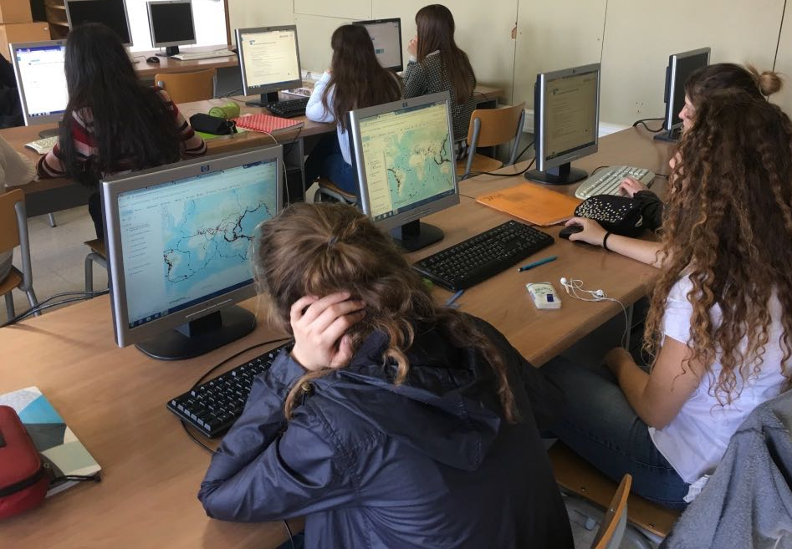
Literature Review 문학 리뷰
What is still blocking it?
아직도 그것을 막고있는 것은 무엇입니까?
Bednarz and van der Schee (2006)
GIS not a compulsory item in teacher training
GIS는 교사 훈련에서 필수 항목이 아닙니다
Taught by non-specialists
비전문가가 가르친다
Curriculum not include GIS
커리큘럼에는 포함되지 않음 GIS
non-availability of data and easy-to-use software.
데이터 및 사용하기 쉬운 소프트웨어의 비 가용성
Attitudes of teachers difficult to persuade
설득하기 어려운 교사의 태도

Slide 5
Literature Review 문학 리뷰
What is still blocking it?
아직도 그것을 막고있는 것은 무엇입니까?
Bednarz and van der Schee (2006)
GIS not a compulsory item in teacher training
GIS는 교사 훈련에서 필수 항목이 아닙니다
Taught by non-specialists
비전문가가 가르친다
Curriculum not include GIS
커리큘럼에는 포함되지 않음 GIS
non-availability of data and easy-to-use software.
데이터 및 사용하기 쉬운 소프트웨어의 비 가용성
Attitudes of teachers difficult to persuade
설득하기 어려운 교사의 태도

Slide 6
Recommendations 권장 사항
Literature Review 문학 리뷰
Bednarz and van der Schee (2006)
address key issues related to GIS implementation:
관련 주요 문제 GIS 이행
  teacher training,
  availability of user friendly software,
  ICT equipment in schools.
use a community of learners approach
학습자 접근 방식의 커뮤니티 사용
institutionalize GIScience into curricula
제도화하다 GIScience 커리큘럼에 넣다.

Slide 7
Recommendations 권장 사항
Literature Review 문학 리뷰
Bednarz and van der Schee (2006)
address key issues related to GIS implementation:
관련 주요 문제 GIS 이행
  teacher training,
  availability of user friendly software,
  ICT equipment in schools.
use a community of learners approach
학습자 접근 방식의 커뮤니티 사용
institutionalize GIScience into curricula
제도화하다 GIScience 커리큘럼에 넣다.

Slide 8



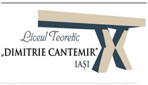

GI-Learner partners

Slide 9
Aim 목표
help teachers implement learning progression lines for spatial thinking in secondary schools, using GIScience.
교사가 중등 학교의 공간 사고를위한 학습 진행 선을 구현하도록 돕고, GIScience 사용.
https://cnr.ncsu.edu/geospatial/wp-content/uploads/sites/12/2015/08/DukeTIPCollage.png

Slide 10
Action steps 액션 단계
summarize literature → report
define geospatial thinking competencies
develop an evaluative tool to analyze the impact
create learning lines translating them into learning objectives, teaching and learning materials for the whole curriculum (K7 to K12)
문학 요약 -> 보고서
지형 공간 사고 능력을 정의합니다
영향을 분석 할 수있는 평가 도구 개발
학습 목표를 학습 목표로 변환하고, 전체 커리큘럼 (K7에서 K12)

Slide 11
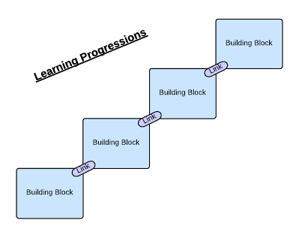
Learning progression line 학습 진행 라인
construction of knowledge and skills throughout the whole curriculum
reflect a growing level of complexity, ranging from easy to difficult
전체 커리큘럼을 통한 지식과 기술의
축어려움에서부터 어려움에 이르기까지 점점 더 복잡해지고 있음을 반영합니다.

Slide 12
Learning progression line example
학습 진행 라인 예
Learning lines 학습 진행 라인 | Fieldwork 현장 조사 | Working with images 이미지 작업 | Working with maps 지도 작업 | Working with statistics 통계 작업 | Creation of knowledge 지식 창조
Level 1 수평 1 | Perception – knowledge of facts 지각 - 사실에 대한 지식
Level 2 수평 2 | Analysis – selection of relevant geographic information 분석 - 관련 지리 정보 선택
Level 3 수평 3 | Structure – look for complex connections and relationships 구조 - 복잡한 연결 및 관계 찾기
Level 4 수평 4 | Application – thinking problem solving 응용 - 사고 문제 해결

Slide 13
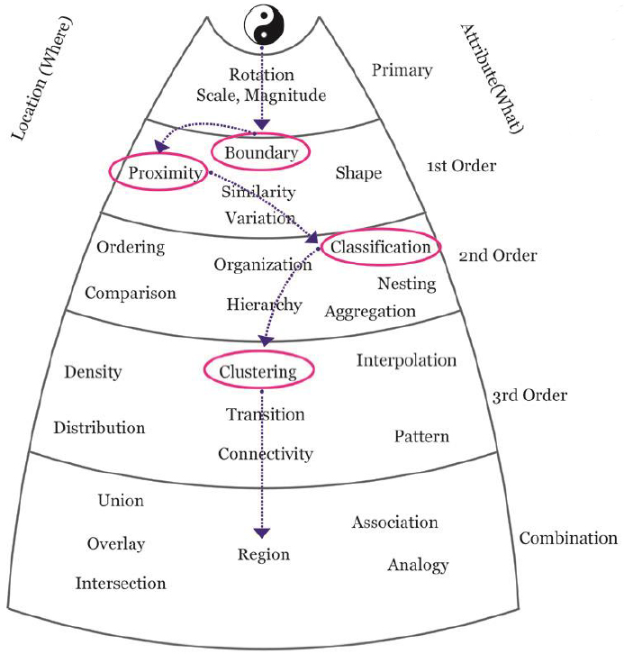
Learning progression line 학습 진행 라인
certain spatial thinking skills are higher order than others and build upon previous, less complex skills
특정 공간 사고 능력은 다른 것보다 더 높은 질서이며 이전의 덜 복잡한 기술을 바탕으로합니다.

Slide 14
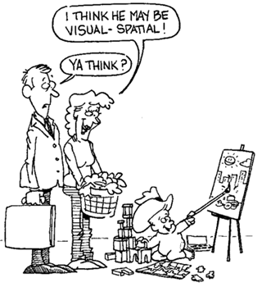
GI Spatial Thinking
공간 사고
Key Literature 주요 문학
Literature Review 문학 리뷰
a distinct form of thinking, which helps people to visualize relationships between and among spatial phenomena
사람들이 공간 현상들 사이의 관계를 시각화하는 데 도움이되는 뚜렷한 사고 방식
(NRC, 2006) “a collection of cognitive skills comprised of knowing concepts of space, using tools of representation and reasoning processes”
(NRC, 2006) "표현의 도구와 추론 과정을 사용하여 공간 개념을 아는 것으로 구성된인지 기술의 모음"
Notes:
enables knowing about
- Space – e.g. different ways of calculating distance, coordinate system
- Representation – e.g. effect of projections, principles of graphic design (semiology)
- Reasoning – e.g. different ways of thinking about shortest distances, estimate the slope of a hill fom a map of contour lines

Slide 15
GI Science ← Spatial Thinking
병사 과학 ← 공간 사고
Literature Review 문학 리뷰
Key Literature
주요 문학
Michel, E. & Hof, A., 2013, Promoting Spatial Thinking and Learning with Mobile Field Trips and eGeo-Riddles, Jekel, T., Car, A., Strobl, J., Griesebner, G. (eds.), GI_Forum 2013: Creating the GISociety, 378-387. Berlin, Wichmann Verlag
Notes:
enables knowing about
- Space – e.g. different ways of calculating distance, coordinate system
- Representation – e.g. effect of projections, principles of graphic design (semiology)
- Reasoning – e.g. different ways of thinking about shortest distances, estimate the slope of a hill fom a map of contour lines

Slide 16
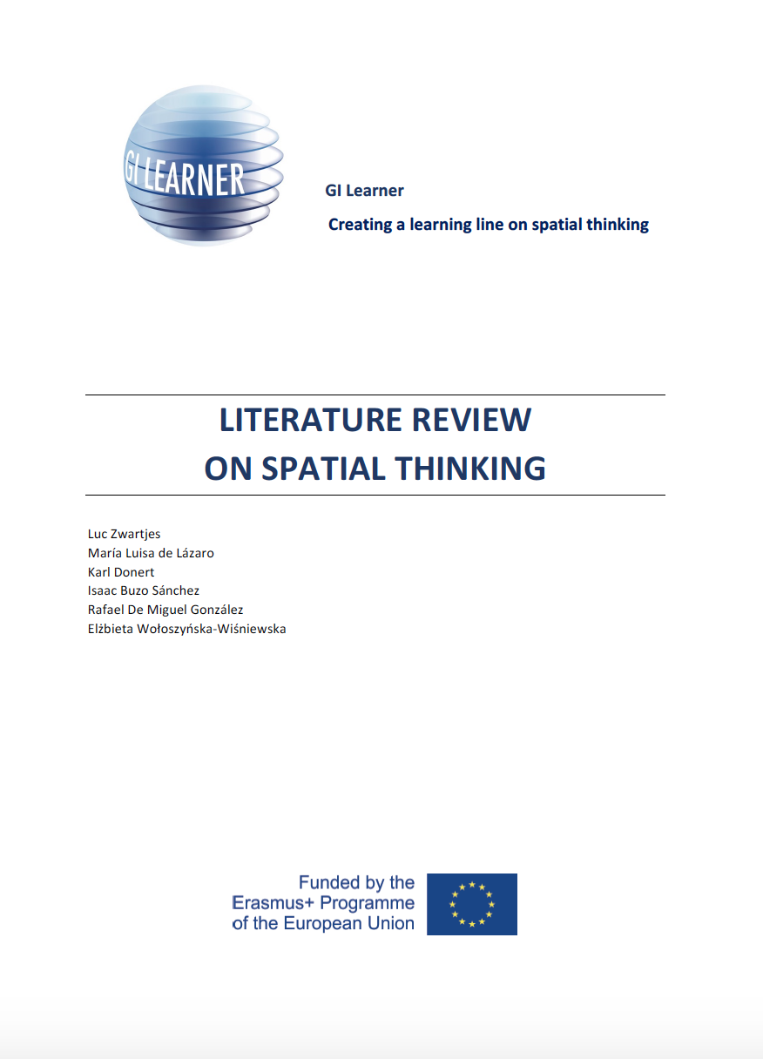
Literature Review 문학 리뷰
Key Literature
주요 문학
Based on the review: 10 GI-Learner geospatial thinking competences, each with a progression inside from easy (A) to more elaborated (C)
이 리뷰를 토대로 : 10 GI-Learner 지리 공간 사고 능력 가지가 각각 쉬운 (A)에서부터 정교한 (C)

Slide 17
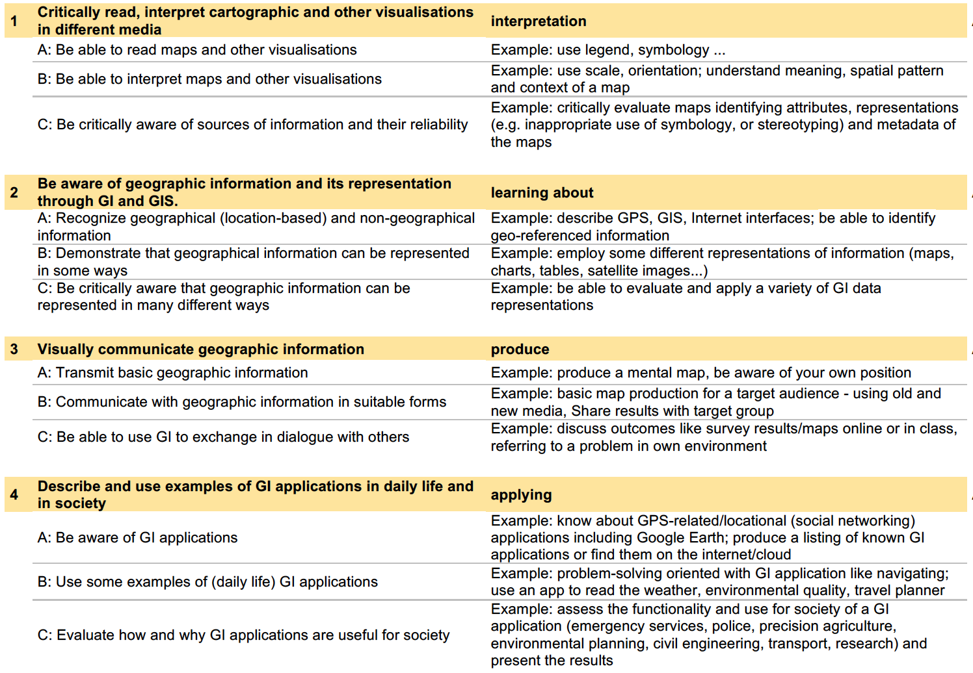
Based on the review, ten geospatial thinking competences are proposed

Slide 18
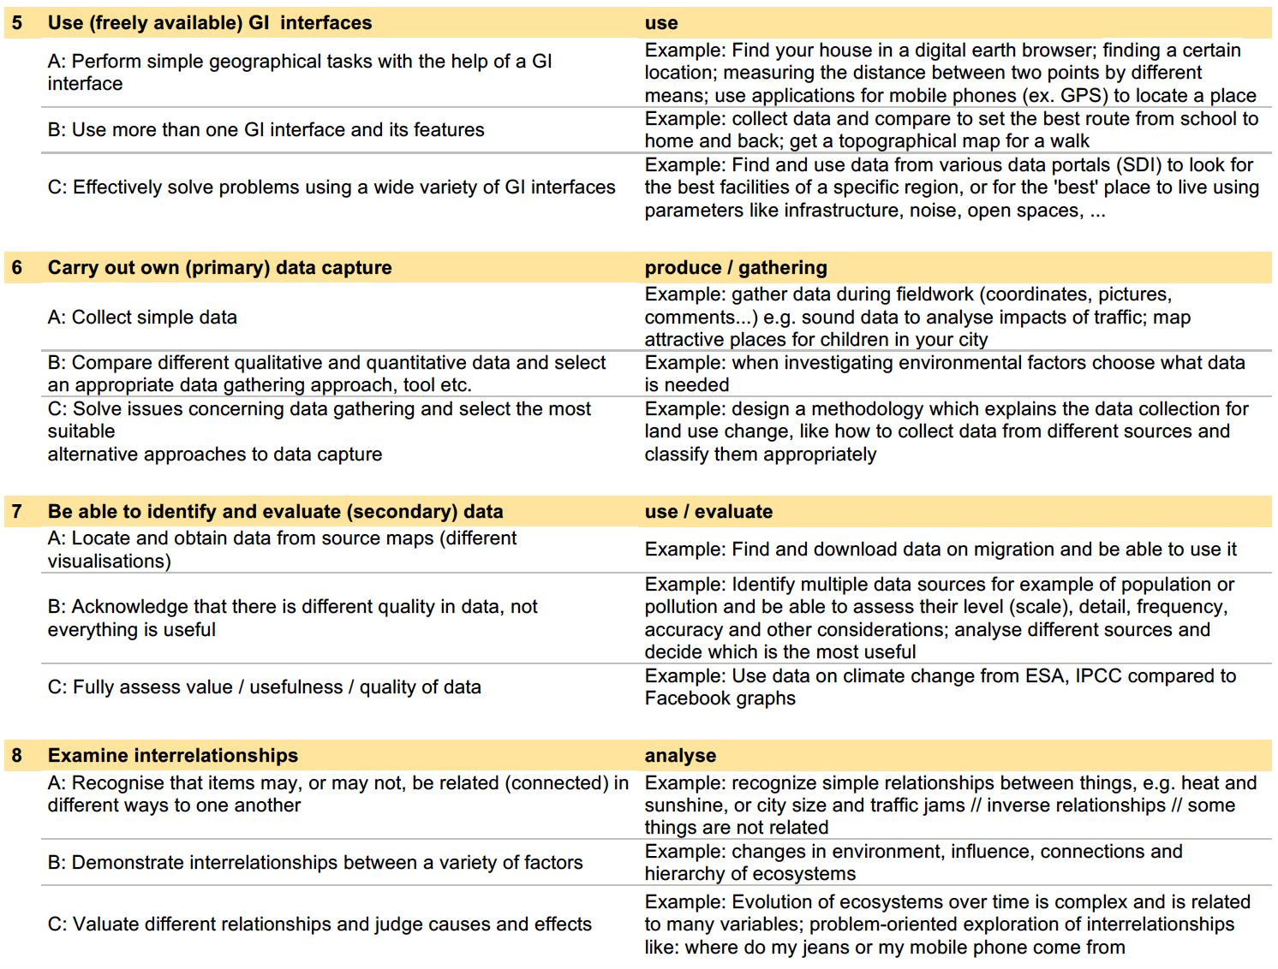
Based on the review, ten geospatial thinking competences are proposed

Slide 19
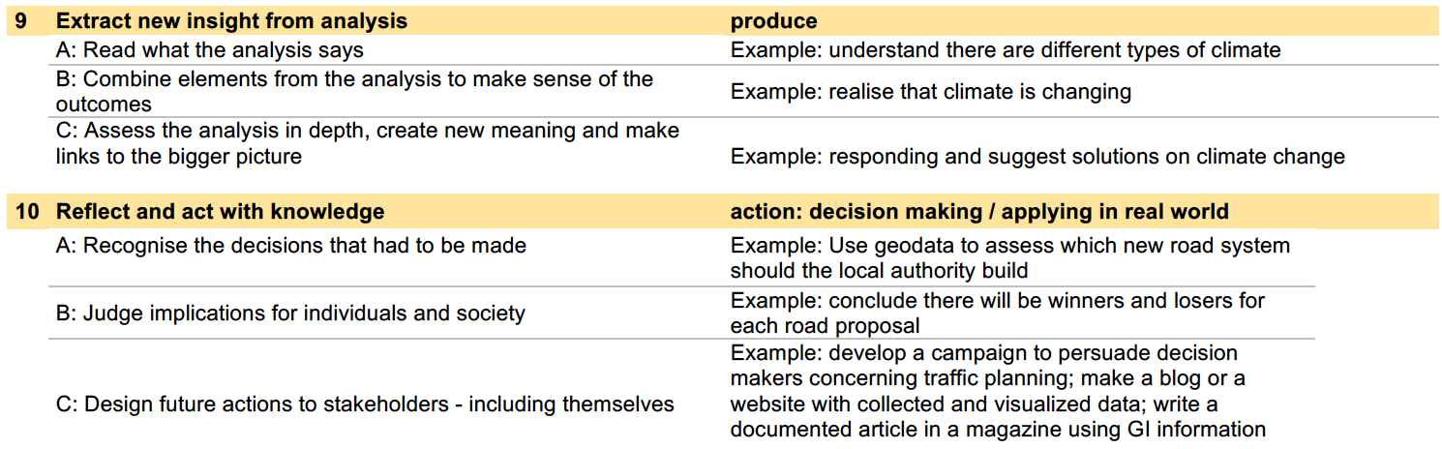
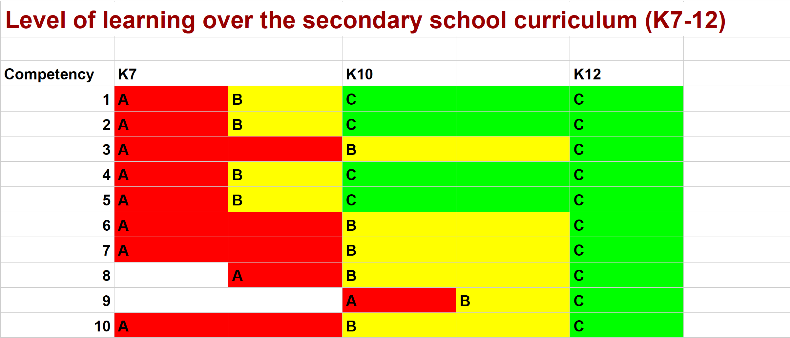

Slide 20
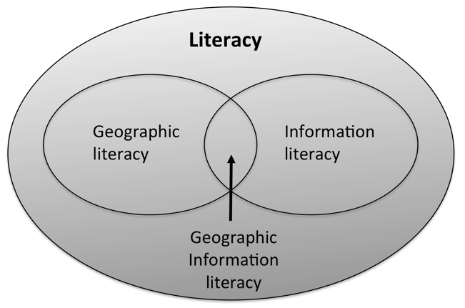
Literature Review 문학 리뷰
Linking geospatial thinking to GIS
지형 공간 사고를 GIS
More than mapping
매핑 이상
Contextual diagram for geographic information literacy (Miller et.al., 2005)

Slide 21
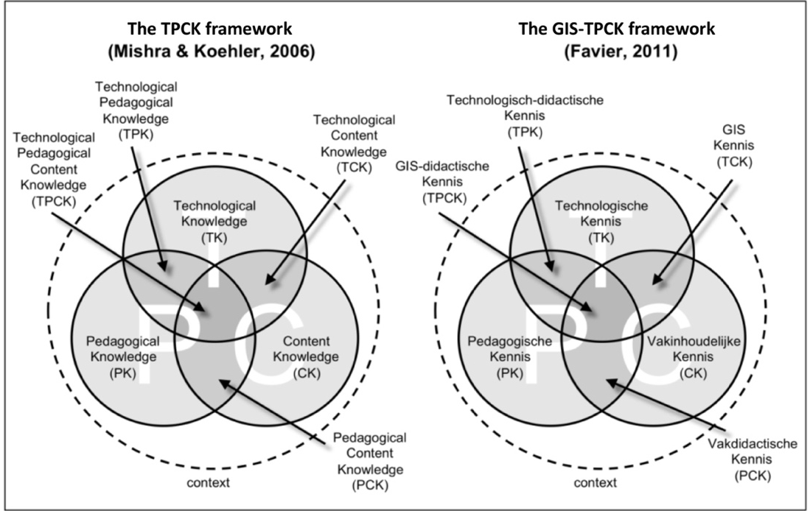
Literature Review 문학 리뷰
Linking geospatial thinking to GIS
지형 공간 사고를 GIS
TPCK: the knowledge a teacher should have about how to use technology in instruction in such a way that students develop knowledge and skills in a certain domain’.
TPCK : 교사가 특정 영역에서 지식과 기술을 개발하는 방식으로 기술을 사용하는 방법에 관한 교사의 지식.
Contextual diagram for geographic information literacy (Miller et.al., 2005)
Notes:
TPCK: the knowledge a teacher should have about how to use technology in instruction in such a way that students develop knowledge and skills in a certain domain’.

Slide 22
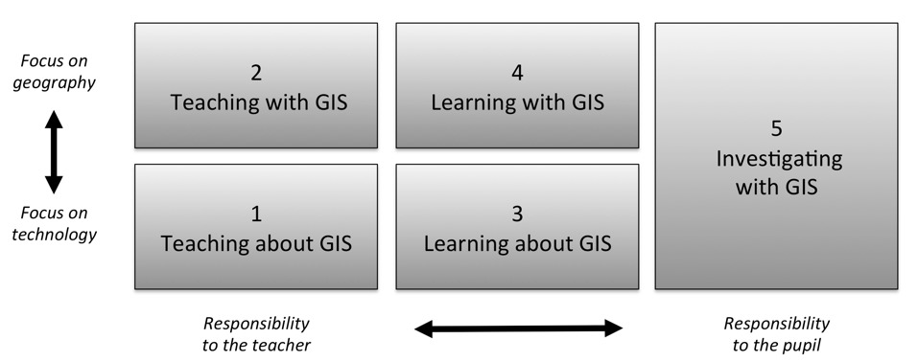
How to implement this?
이것을 구현하는 방법?
Literature Review 문학 리뷰
Five ways of integrating GIS in geography education (Favier, 2013)
다섯 지리 교육에 GIS를 통합하는 방법
Favier, T.M., 2011, Geographic Information Systems in inquiry-based secondary geography education, Vrije Universiteit Amsterdam, 287 pp.
Notes:
Favier (2013) describes five ways on how GIS can be integrated in secondary education (Figure 8). Teaching and learning about GIS focuses more on the theoretical aspects of GIS (knowledge of GIS, structure of the technology), where the three other ways use the technology to develop and use spatial thinking skills

Slide 23
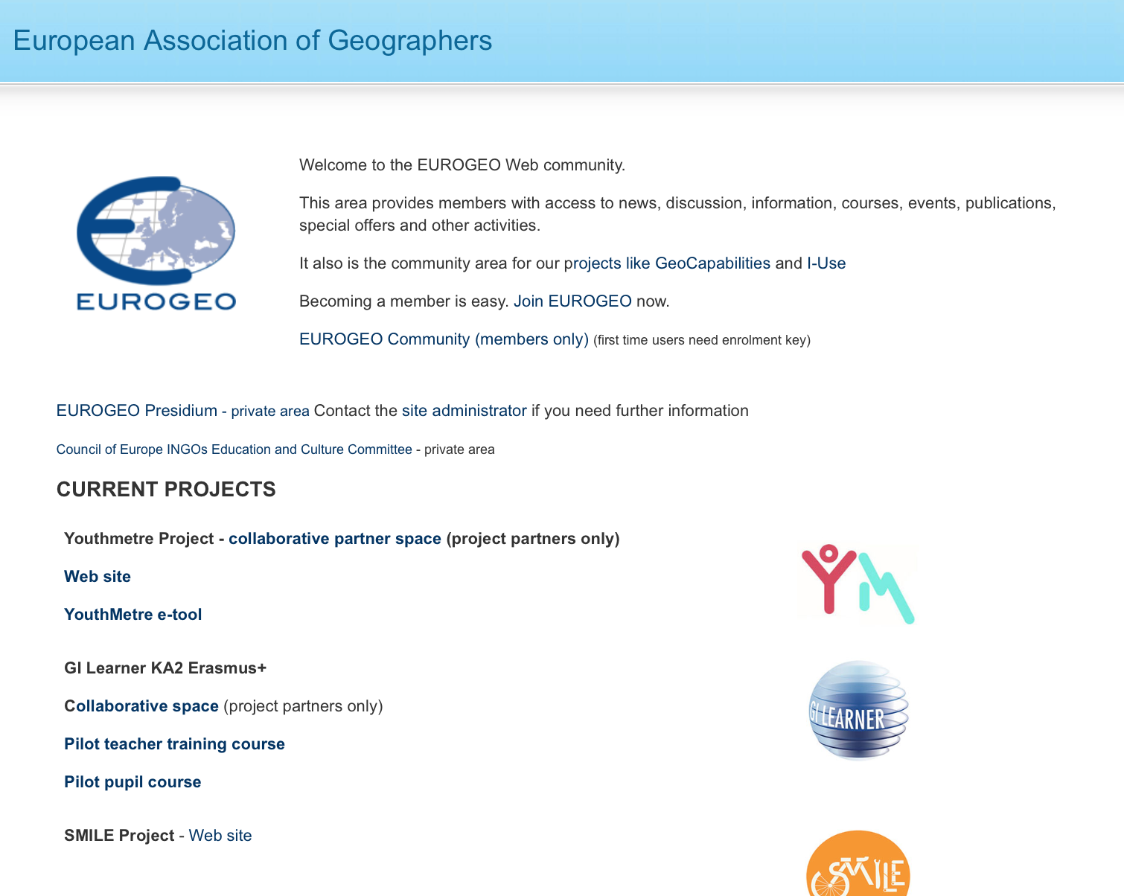
GI Learner material
Go to www.gilearner.eu
Go to http://moodle.eurogeography.eu
Choose GI Learner Pilot Workshops
Login as guest, password: Salzburg

Slide 24
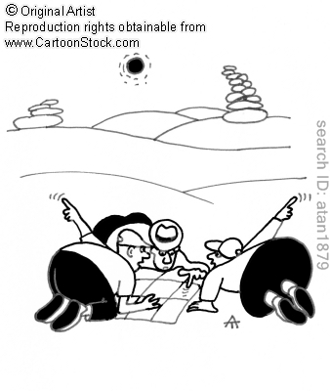
Project Timeframe:
September 2015 – August 2018
More info : www.gi-learner.eu
Twitter: @GILearner
Project coordinator: luc.zwartjes@ugent.be

